Slide 1
Projecte IV
Compendium.cat, portal de recursos de llenguatge jurídic català

Slide 2
Objectius
perseverar en el foment de l’ús i la qualitat del llenguatge jurídic català.
contribuir a millorar el panorama documental del llenguatge jurídic català.
facilitar l’aprofitament i el rendiment de recursos públics i de lliure accés.

Slide 3
Suport institucional

Slide 4
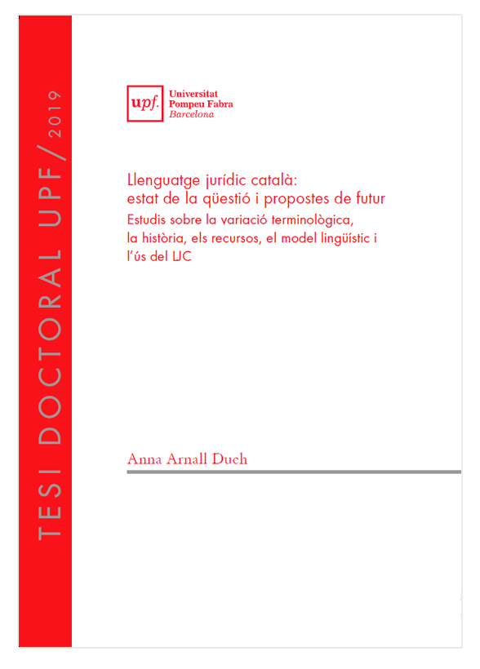
Punt de partida
Punt de partida acadèmic
Parteix del tercer estudi inclòs en la tesi:
“Llenguatge jurídic català: estat de la qüestió i propostes de futur”
Accés:
https://www.tdx.cat/bitstream/handle/10803/667603/taaDEF.pdf?sequence=6&isAllowed=y

Slide 6
Reduirà la dispersió de recursos
Disminuirà la inestabilitat dels recursos
Millorarà les vies d’accés a la informació
Combatrà la infrautilització dels recursos

